Slide 1
«Новороссийский колледж строительства и экономики» (ГАПОУ КК «НКСЭ»)
Дисциплины: «Физическая и коллоидная химия» и «Химия кремния»
Тема «Некоторые определения и сокращения, принятые в разделах (учебниках), посвященных изучению производства цемента, кирпича, керамики и др.»
(Дополнительный материал)
2023 г.
Материал подготовлен кандидатом технических наук Кузьминой Ириной Викторовной

Slide 2

Я, Кузьмина Ирина Викторовна, кандидат технических наук с большим опытом преподавания в высшей школе и НКСЭ. Много знаю, люблю свой предмет, обобщила полезную для Вас информацию по дисциплинам «Физическая и коллоидная химия» и «Химия кремния» и дополнительный материал.

Slide 3

Инструкция по использованию
интерфейса
Вернуться к содержанию
Справочная таблица
Вернемся к …
Переход к тому действию, о котором гласит надпись, выделенная вишневым или желтым цветом
Esc
Для выхода из программы нажмите «Esc» на клавиатуре
Кнопки для перемещения вперед и назад по материалу занятий

Slide 4

Содержание
Инструкция по использованию интерфейса
Некоторые определения и сокращения, принятые в разделах (учебниках), посвященных изучению производства цемента, кирпича, керамики и др.
Цемент и его производство.
Кирпич и его производство.
Керамика и её производство.
Глина.
Использованные источники.
Notes:
4

Slide 5
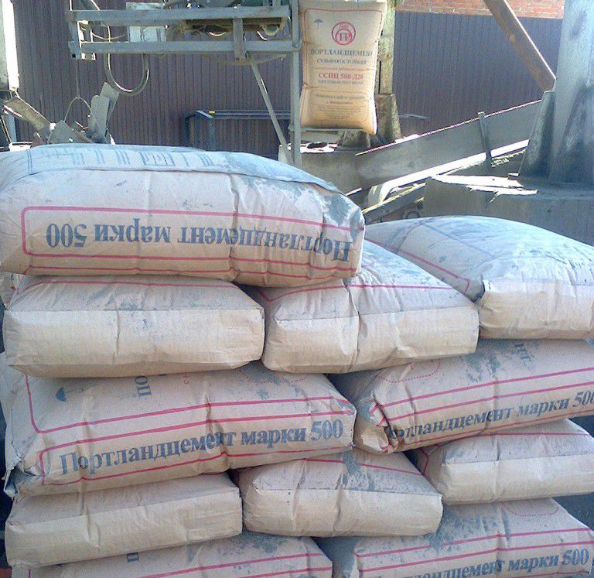
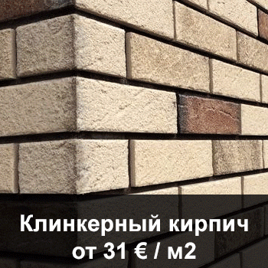

Некоторые определения и сокращения, принятые в разделах (учебниках), посвященных изучению производства цемента, кирпича, керамики и др.

Slide 6
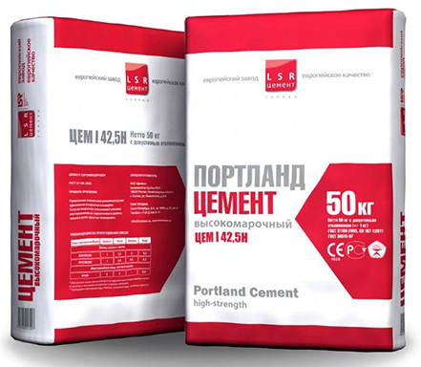
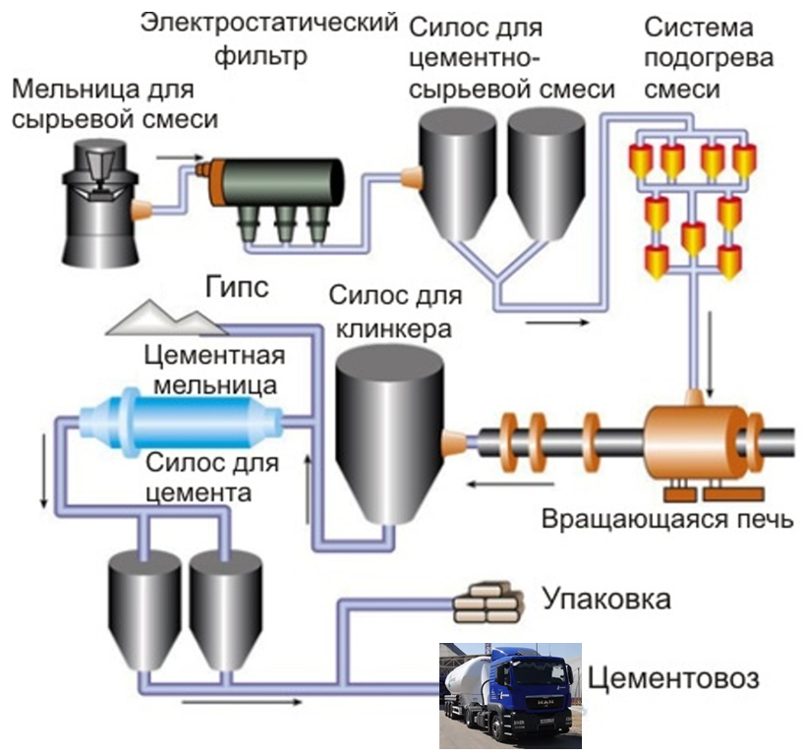
Цемент и его производство

Slide 7
Производство цемента: для изготовления цемента сначала добывают известняк и глину из карьеров. Известняк (приблизительно 75 % количества) измельчают и тщательно перемешивают с глиной (примерно 25 % смеси). Дозировка исходных материалов является чрезвычайно трудным процессом, так как содержание извести должно отвечать заданному количеству с точностью до 0,1 %. В Новороссийске добывают мергель (глину и известняк не добавляют). …

Slide 8
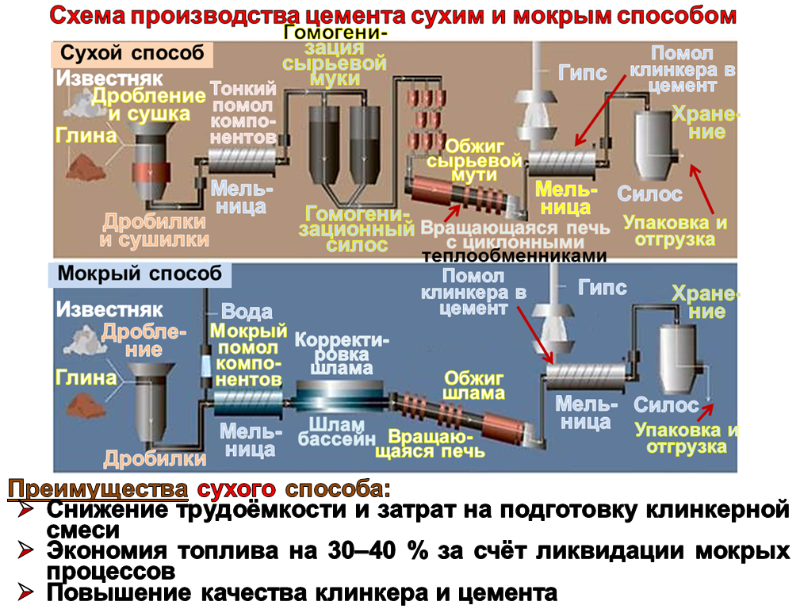

Slide 10
Термины и определения
Термин | Определение
Цемент | Порошкообразный строительный вяжущий материал, который обладает гидравлическими свойствами, состоит из клинкера и, при необходимости, гипса или его производных и добавок
Общестрои-тельный цемент | Цемент, основным требованием к которому является обеспечение прочности и долговечности бетонов или растворов
Специальный цемент | Цемент, к которому наряду с формированием прочности предъявляют специальные требования

Slide 11
Термин | Определение
Основные компоненты цемента | Клинкер, гипс или его производные, а также минеральные добавки, содержание которых в цементе составляет свыше 5 % массы
Вспомогатель-ные компоненты цемента | Минеральные добавки, содержание которых в цементе не более 5 % массы
Портландцемент | Цемент, полученный на основе портландцементного клинкера
Глиноземистый (высокоглиноземистый) цемент | Цемент, полученный на основе глиноземистого (высокоглиноземистого) клинкера
Сульфоалюминатый (сульфо-ферритный) цемент | Цемент, полученный на основе сульфоалюминатного (-ферритного) клинкера

Slide 12
Термин | Определение
Тонкость помола цемента | Характеристика дисперсности цемента, которая может быть выражена массовой долей остатка (прохода) на одном или нескольких контрольных ситах или величиной удельной поверхности
Затворение цемента | Смешивание цемента с водой
Водоцементное отношение (сокращенно В/Ц) | Отношение массы воды затворения к массе цемента
Цементноводное отношение (сокращенно Ц/В) | Величина, обратная водоцементному отношению

Slide 13
Термин | Определение
Цементное тесто | Однородная пластичная смесь цемента с водой
Цементный раствор | Однородная смесь цемента, кварцевого песка и воды в любых соотношениях
Нормальная густота цементного теста | Водоцементное отношение в процентах, при котором достигается нормированная консистенция цементного теста
Водопотреб-ность цемента | Водоцементное отношение, при котором достигается нормированная подвижность стандартного цементного раствора
Стандартный песок | Кварцевый природный песок с нормированным зерновым и химическим составом, предназначенный для испытаний цемента

Slide 14
Термин | Определение
Стандартный цементный раствор | Однородная смесь цемента, стандартного песка и воды в нормированном соотношении
Гидратация цемента | Химическое взаимодействие цемента с водой с образованием кристаллогидратов
Схватывание цемента | Необратимая потеря подвижности цементным тестом в результате гидратации
Сроки схватывания цемента | Время начала и конца схватывания цементного теста, определяемое в нормированных условиях
Ложное схватывание цемента | Преждевременная частичная или полная потеря подвижности цементным тестом, устраняемая с помощью механического воздействия

Slide 15
Термин | Определение
Твердение цементного теста | Процесс формирования прочной структуры цементного камня
Цементный камень | Материал, образующийся в результате гидратации и твердения цемента
Класс прочности цемента | Условное обозначение одного из значений параметрического ряда по прочности в максимальные сроки, установленные нормативным документом
Активность цемента | Фактическая прочность на сжатие образцов из стандартного цементного раствора, изготовленных и испытанных в стандартных условиях, установленных нормативным документом

Slide 16
Термин | Определение
Гидравлические свойства | Способность тонкоизмельченного материала, затворенного водой, после предварительного твердения на воздухе или без него продолжать твердеть в воде и на воздухе
Примечание – Термин относится к цементам и минеральным добавкам к нему
Пуццоланические свойства | Способность тонкоизмельченного материала в присутствии извести проявлять гидравлические свойства
Гидрофобизация цемента | Повышение устойчивости цемента к воздействию влаги воздуха путем введения специальных добавок, гидрофобизирующих поверхность зерен цемента
Пластификация цемента | Снижение водопотребности цемента путем введения специальных добавок

Slide 17
Термин | Определение
Цементный клинкер (клинкер) | Продукт, получаемый обжигом до спекания или плавления сырьевой смеси надлежащего состава и содержащий, главным образом, высокоосновные силикаты и (или) высоко- или низкоосновные алюминаты кальция
Портланд-цементный клинкер | Клинкер, состоящий преимущественно из высокоосновных силикатов кальция, а также алюминатов и алюмоферритов кальция
Сульфоалюминатный (-ферритный) клинкер | Клинкер, состоящий преимущественно из сульфоалюминатов (-ферритов) кальция

Slide 18
Термин | Определение
Глиноземис-тый (высокогли-ноземистый) клинкер | Клинкер, состоящий преимущественно из низкоосновных алюминатов кальция
Клинкерный минерал | Искусственное соединение стехиометрического состава, представляющее собой кристаллохимическую основу клинкерных фаз
Клинкерная фаза | Составляющая часть клинкера в виде твердых растворов на основе клинкерных минералов, отдельных оксидов или стекла
Минералоги-ческий состав клинкер | Содержание основных клинкерных минералов, определяемое расчетным путем на основе данных химического анализа

Slide 19
Термин | Определение
Клинкер нормированного состава | Клинкер, к минералогическому составу которого установлены требования нормативным документом
Фазовый состав клинкера | Содержание основных клинкерных фаз, определяемое физико-химическими методами анализа

Slide 20
Минералогический состав портландцементного клинкера
Материал | Область применения | Формула | Сокращенное обозначение
Трехкальциевый силикат (алит) |  | 3CaO ⋅ SiО₂ | C₃S
Двухкальциевый силикат (белит) |  | 2CaO ⋅ SiО₂ | C₂S
Трехкальциевый алюминат | AI₂О₃ ≥ Fe₂О₃ | 3CaO⋅Al₂О₃ | C₃A
Четырехкальциевый алюмоферрит |  | 4CaO(Al₂O₃, Fe_{a}O₃) | C₄AF
Алюмоферрит каль­ция (смешанно-кристаллическая фаза) | Al₂О₃<Fe₂О₃ | 2CaO(Al₂О₃,Fe₂О₃) | C₂(A, F)
Свободная известь |  | CaO | –
Свободная окись магния (периклаз) |  | MgO | –
Щелочесодержащий алюминат | К₂О + Na₂O >SО₃ | (K, Na)₂О. 8CaO.3Al₂О₃ | (K, N) C₈A₃
Сульфат щелочного металла | К₂О + Na₂O <SО₃ | (K, Na)₂SО₄ | –
Сульфат кальция |  | CaSО₄ | –

Slide 21
Повторим:
Портландцемент – гидравлическое вяжущее вещество, твердеющее в воде и на воздухе, получаемое путем совместного тонкого измельчения клинкера и необходимого количества гипса.
Основными сырьевыми материалами для производства портландцемента являются широко распространенные в природе осадочные известняковые горные породы с высоким содержанием углекислого кальция (СаСО₃) и глинистые породы с высоким содержанием кремнезёма (SiO₂), глинозема (Al₂O₃)и окиси железа (Fe₂O₃).

Slide 22
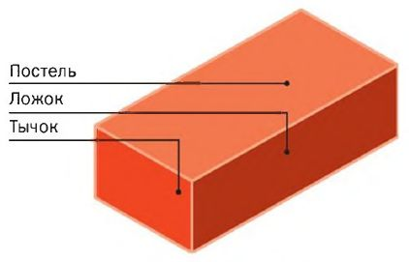
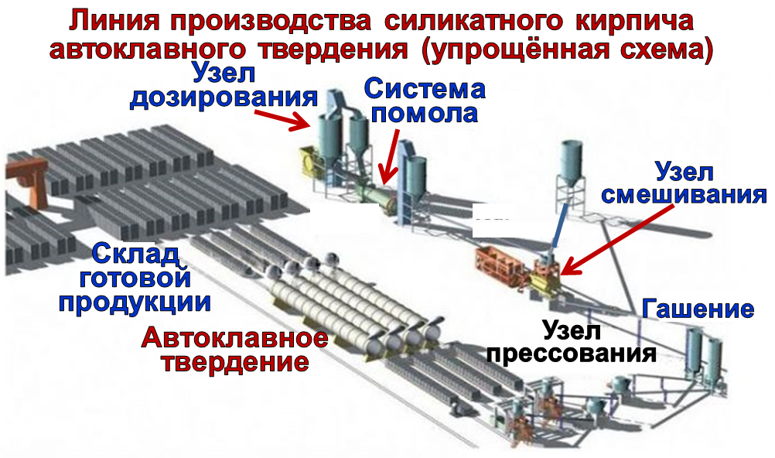
Кирпич и его производство

Slide 23
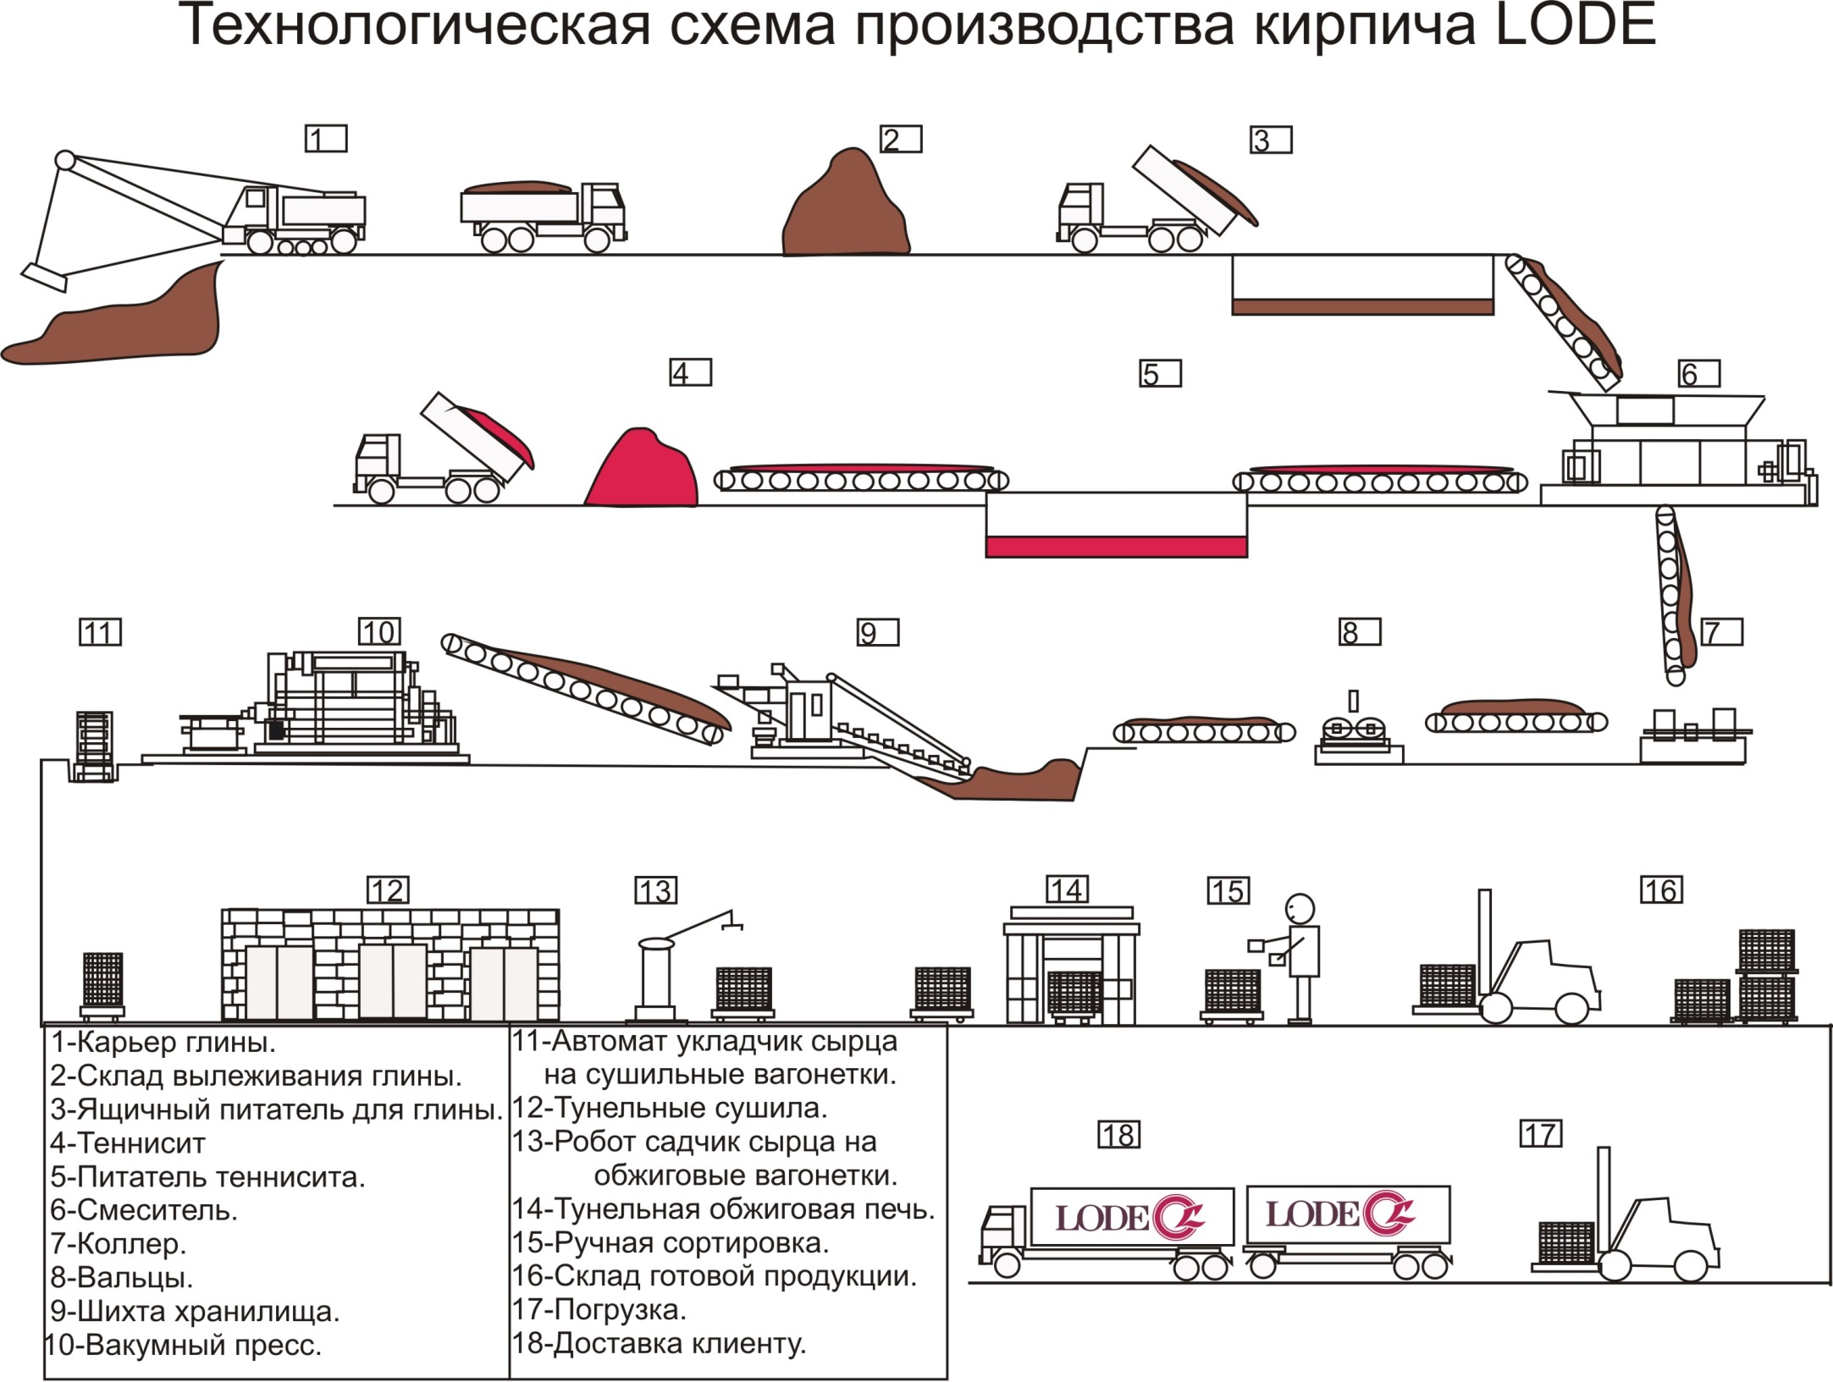

Slide 25
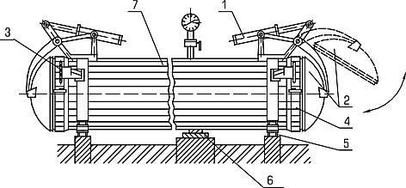
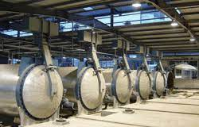
Автокла́в (греч. авто – сам + лат. clavis – запор, задвижка) – герметичный аппарат для различных операций, требующих нагрева под давлением выше атмосферного. В этих условиях достигается ускорение реакции и увеличение выхода продукта.
. Автоклав для пропаривания силикатного кирпича:
1 – гидроцилиндры для открывания и закрывания крышек, 2 – две крышки,
3 – гидроцилиндры для поворота байонетного кольца, 4 – два байонетных кольца,
5 – подвижные опоры, 6 – неподвижная опора,
7 – корпус

Slide 26
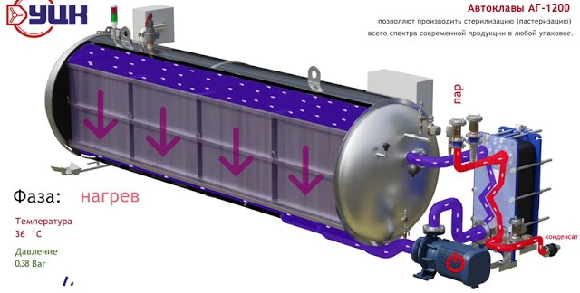
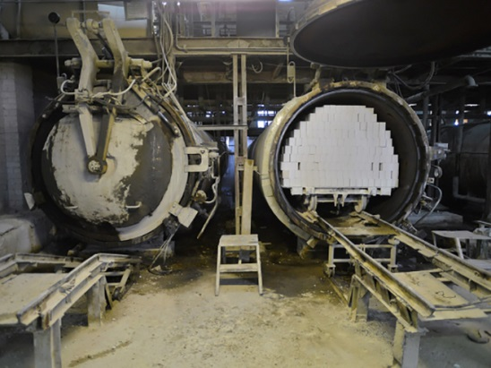
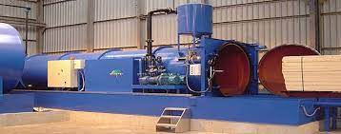
Автоклав для пропаривания силикатного кирпича

Slide 27
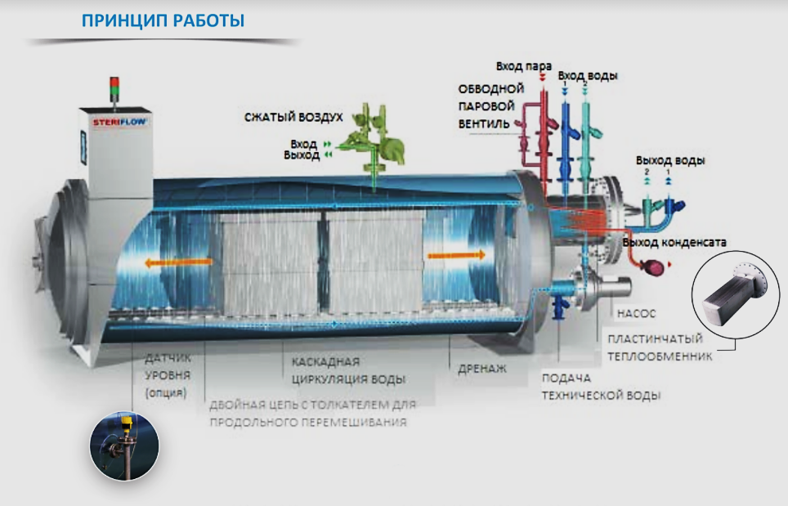

Slide 28
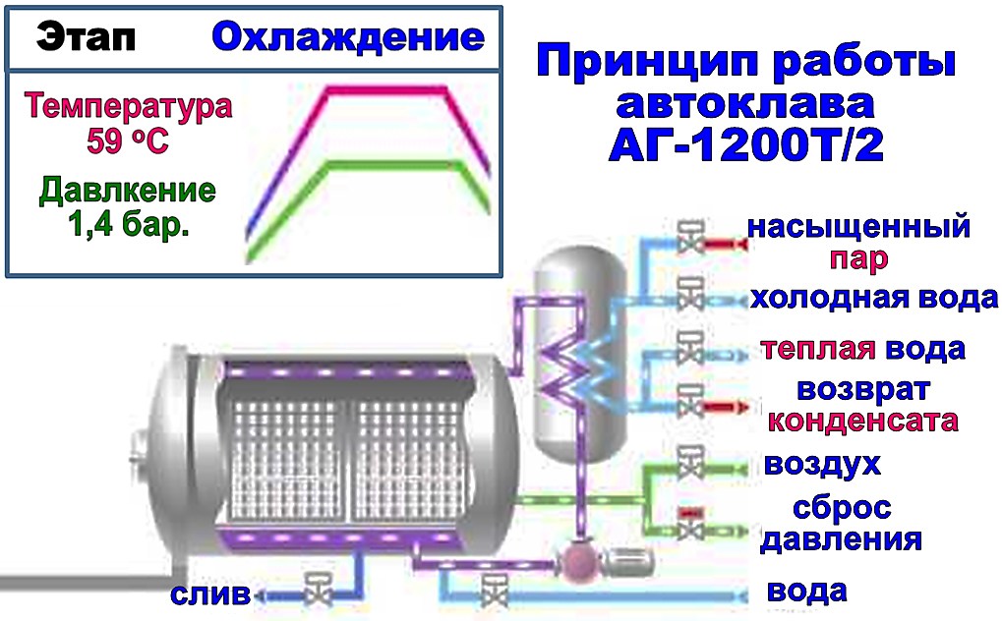
Пример термодинамической системы

Slide 29
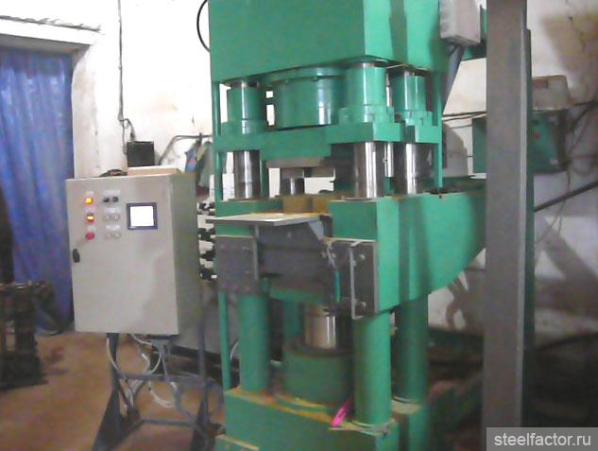
Гиперпресс для прессования кирпича

Slide 30
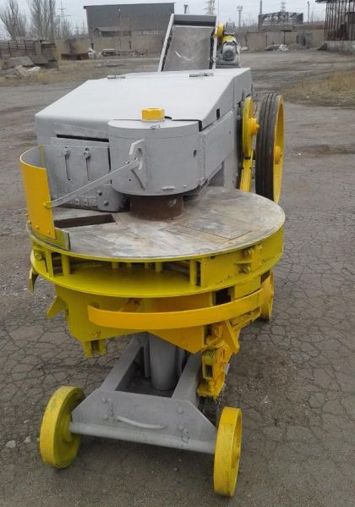
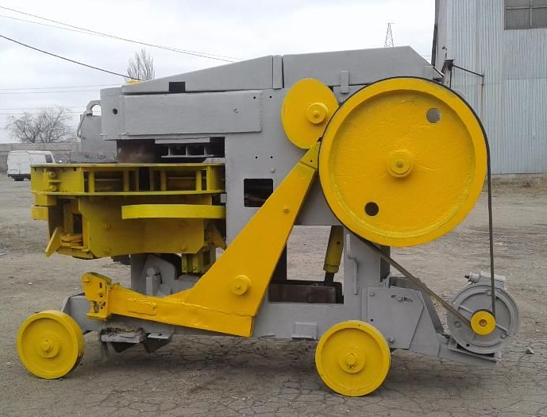
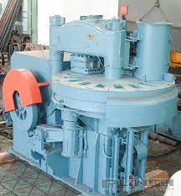
Пресс револьверный для силикатного кирпича

Slide 31
Термин | Определение
Кирпич | Это штучное изделие, предназначенное для устройства кладки. В зависимости от состава и технологии производства кирпич бывает керамическим или силикатным
Керамический кирпич | изготавливают путём обжига (средняя температура – около 1000 °С) подготовленной и отформованной глиняно-песчаной массы. Содержание примесей в сырье строго лимитировано.

Slide 32
Термин | Определение
Кирпич полнотелый | кирпич, в котором отсутствуют пустоты
Кирпич пустотелый | кирпич, имеющий сквозные пустоты различной формы и размеров
Кирпич лицевой | изделие, обеспечивающее эксплуатационные характеристики кладки и выполняющее функции декоративного материала
Кирпич рядовой | изделие, обеспечивающее эксплуатационные характеристики кладки

Slide 33
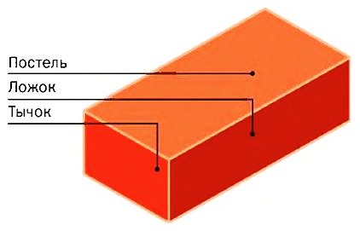
Термин | Определение
Постель | рабочая грань изделия, расположенная параллельно основанию кладки
Ложок | наибольшая грань изделия, расположенная перпендикулярно к постели
Тычок | наименьшая грань изделия, расположенная перпендикулярно к постели

Slide 34
Термин | Определение
Трещина | разрыв изделия без разрушения его на части
Сквозная трещина | трещина, проходящая через всю толщину изделия и протяженностью до половины и более ширины изделия
Посечка | трещина шириной раскрытия не более 0,5 мм. Отбитость – механическое повреждение грани, ребра, угла изделия

Slide 35
Термин | Определение
Откол | дефект изделия, вызванный наличием карбонатных или других включений
Шелушение | разрушение изделия в виде отслоения от его поверхности тонких пластинок
Выкрашивание | осыпание фрагментов поверхности изделия
Растрескивание | появление или увеличение размера трещины после воздействия знакопеременных температур

Slide 36
Термин | Определение
Половняк | две части изделия, образовавшиеся при его раскалывании. Изделия, имеющие сквозные трещины, относят к половняку
Контактное пятно | – участок поверхности изделия, отличный по цвету, возникающий в процессе сушки или обжига и не влияющий на характеристики изделия
Высолы | водорастворимые соли, выходящие на поверхности обожженного изделия при контакте с влагой
Черная сердцевина | участок внутри изделия, обусловленный образованием в процессе обжига изделия закиси железа.

Slide 37
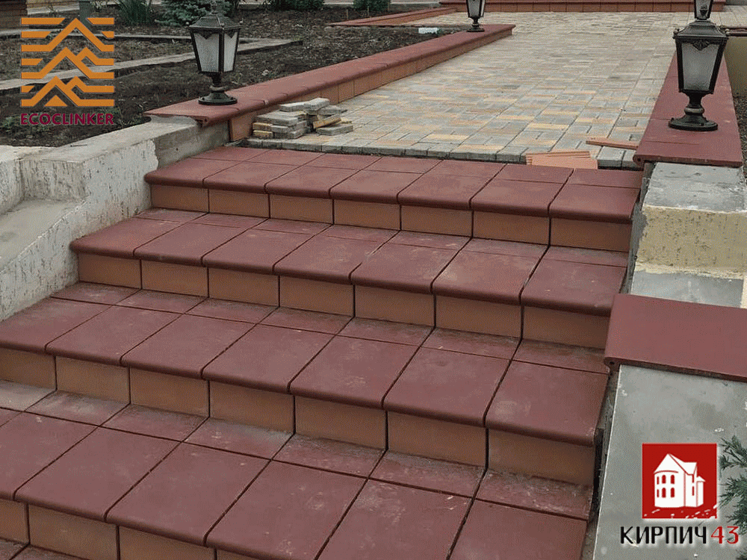
Керамика и её производство

Slide 38
Термин | Определение
Ангоб | покрытие для декорирования, состоящее из жидкой глины и красителей. В сметанообразной консистенции наносится на черепки, а затем обжигается вместе с глазурью. В отличие от глазури, ангобы не обладают прозрачностью и служит для маскировки цвета или грубой фактуры черепка
Ангобирование | – нанесение на необожженную глину тонкого слоя ангоба, который в процессе обжига вплавляется в черепок, придавая ему определенный цветовой оттенок

Slide 39
Термин | Определение
Арабеска | восточный средневековый орнамент, который наносится на керамику путем отводки. Орнамент состоит из элементов растений и геометрических фигур. Может включать в себя элементы арабского письма. Особая популярность орнамент приобрел в эпоху Возрождения
Аэрография | техника изобразительного искусства, проявляющаяся в нанесении на поверхность жидкого или порошкообразного красителя методом напыления. Используется как один из способов декорирования керамики

Slide 40
Термин | Определение
Барботин | цветная глина, используемая в производстве керамических изделий. Она приготавливается из каолина, песка и краски. Служит для ручной лепки рельефной фактуры на сосудах и изразцах. В более жидком состоянии барботин наносится кистью
Бассейн | в керамике резервуар, в котором хранится и смешивается шликер
Бисквит | пористый неглазурованный черепок после утильного обжига. Бомза – подставка из глинистой массы, состав которой не отличается от массы изделия. Подставки используют при обжиге, чтобы снизить усадочные напряжения материала

Slide 41
Термин | Определение
Белое каление | состояние черепка при температуре обжига 1500 градусов. Керамическое изделие из беложгущейся глины приобретает белый цвет, что и послужило названием данного явления
Белье | черепок после утильного обжига, еще не расписанный, но покрытый глазурью. Бельем называют именно фарфор, так как для фарфора характерен белый цвет
Брашировка | технология обработки древесины. Брашированная древесина используется для изготовления рам и других конструкций

Slide 42
Термин | Определение
Буккеро | керамика, изготавливавшаяся этрусками 2,5 тысячи лет назад. Отличается высоким качеством. Цвет буккеро варьируется от серого до черного
Бэкчжа | керамика из белой глины, появившаяся в Корее во времена королевства Чжосон (XIV век). Символизирует строгость быта и чистоту духа

Slide 43
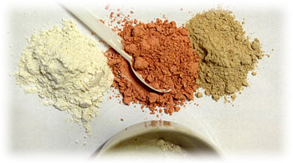
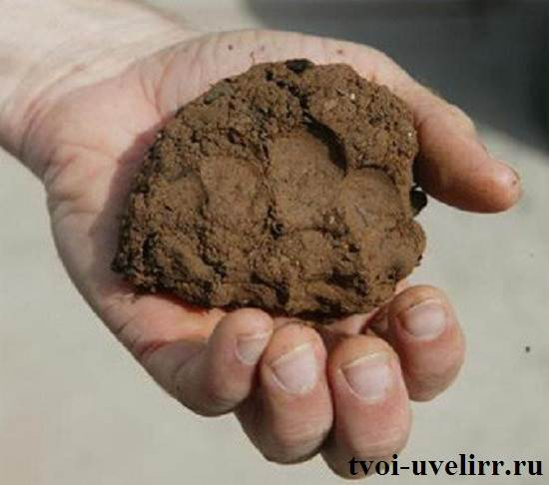
Глина

Slide 44
Мокрый метод исследования почвы
Тип почвы можно определить не сложным методом. Образец растертой почвы увлажняют и перемешивают до тестообразного состояния, при котором почвы обладают наибольшей пластичностью. В зависимости от механического состава почвы или породы по­казатели «мокрого» способа будут различны.

Slide 45
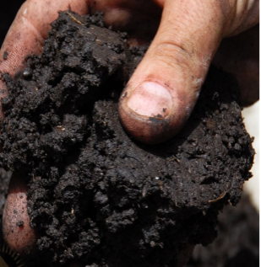

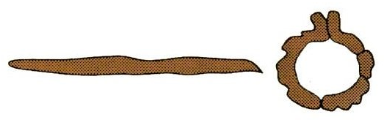

Мокрый метод исследования почвы
Механический состав | Вид образца в плане после раскатывания
Шнур не образуется – песок
Шнур сплошной, кольцо с трещинами – тяжелый суглинок
Шнур сплошной, кольцо цельное – глина
Во влажном состоянии имеет интенсивно-черный цвет, становятся липкими, вязкими – чернозем

Slide 46
Глина – мелкозернистая осадочная горная порода, пылевидная в сухом состоянии, пластичная при увлажнении. Глина состоит из одного или нескольких минералов группы каолинита (происходит от названия местности Каолин в Китае), монтмориллонита или других слоистых алюмосиликатов (глинистые минералы), но может содержать и песчаные, и карбонатные частицы. Как правило, породообразующим минералом в глине является каолинит (Al₄[Si₄O₁₀](OH)₈), его состав: 47 % (от массы) оксида кремния (IV) (SiO₂), 39 % оксида алюминия (Al₂О₃) и 14 % воды (Н₂O). Al₂O₃ и SiO₂ – составляют значительную часть химического состава глин жёлтого, коричневого, синего, зелёного, лилового и даже чёрного цветов. Окраска обусловлена примесями ионов – хромофоров.

Slide 47
Минералы, содержащиеся в глинах:
Каолинит (Al₂O₃·2SiO₂·2H₂O)
Андалузит, дистен и силлиманит (Al₂O₃·SiO₂)
Галлуазит (Al₂O₃·SiO₂·H₂O)
Гидраргиллит (Al₂O₃·3H₂O)
Диаспор (Al₂O₃·H₂O)
Корунд (Al₂O₃)
Монотермит (0,2[K₂MgCa]O·Al₂O₃·2SiO₂·1,5H₂O)
Монтмориллонит (MgO·Al₂O₃·3SiO₂·1,5H₂O)
Мусковит (K₂O·Al₂O₃·6SiO₂·2H₂O)
Накрит (Al₂O₃·SiO₂·2H₂O)
Пирофиллит (Al₂O₃·4SiO₂·H₂O)

Slide 48
Минералы, загрязняющие глины и каолины:
Кварц (SiO₂)
Гипс (CaSO₄·2H₂O)
Доломит (CaCO₃•MgCO₃)
Кальцит (CaO·CO₂)
Глауконит (K₂O·Fe₂O₃·4SiO₂·10H₂O)
Лимонит (Fe₂O₃·3H₂O)
Магнетит (FeO·Fe₂O₃)
Марказит (FeS₂)
Пирит (FeS₂)
Рутил (TiO₂)
Серпентин (3MgO·2SiO₂·2H₂O)
Сидерит (FeO·CO₂)
Notes:
48

Slide 49
Кальсилит K₂O . Al₂O₃ . 2SiO₂
Лейцит K₂O .Al₂O₃ . 4SiO₂
Калиевый полевой шпат K₂O . Al₂O₃ . 6SiO₂
Сподумен Li₂O . Al₂O₃ . 4SiO₂
Петалит Li₂O . Al₂O₃ . 8SiO₂
Девитрит Na₂O . 3CaO . 6SiO₂ (1 : 3 : 6)
Метакаолинит Al₂O₃ . 2SiO₂
Каолинит Al₂O₃ . 2SiO₂ . 2H₂O
Диалюминат кальция СаО . 2Al₂O₃
Геленит 2СаО . Al₂O₃ . SiO₂
Гидроалюминат 3СаО . Al₂O₃ . 6Н₂О

Slide 50
Протоэнстатит MgO . SiO₂
Магнезиоферрит MgO. Fe₂O₃
Шпинель MgO . Al₂O₃.
Монтичеллит MgO . СаО . SiO₂
Окерманит MgO . 2СаО . SiO₂
Мервинит MgO . 3СаО . 2SiO₂
Диопсид MgO . CaO . 2SiO₂

Slide 51
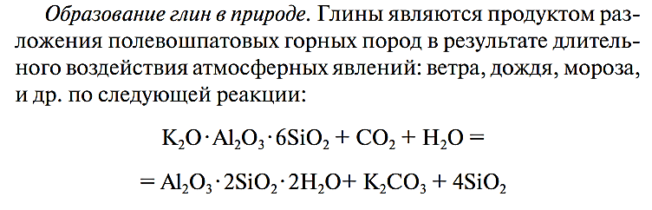

Slide 52
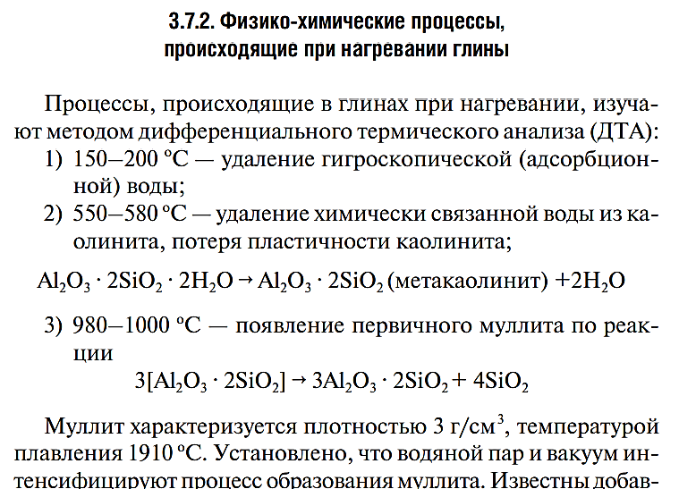

Slide 53
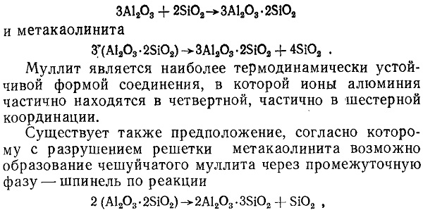
Муллит образуется из продуктов дегидратации каолинита – свободных оксидов

Slide 54
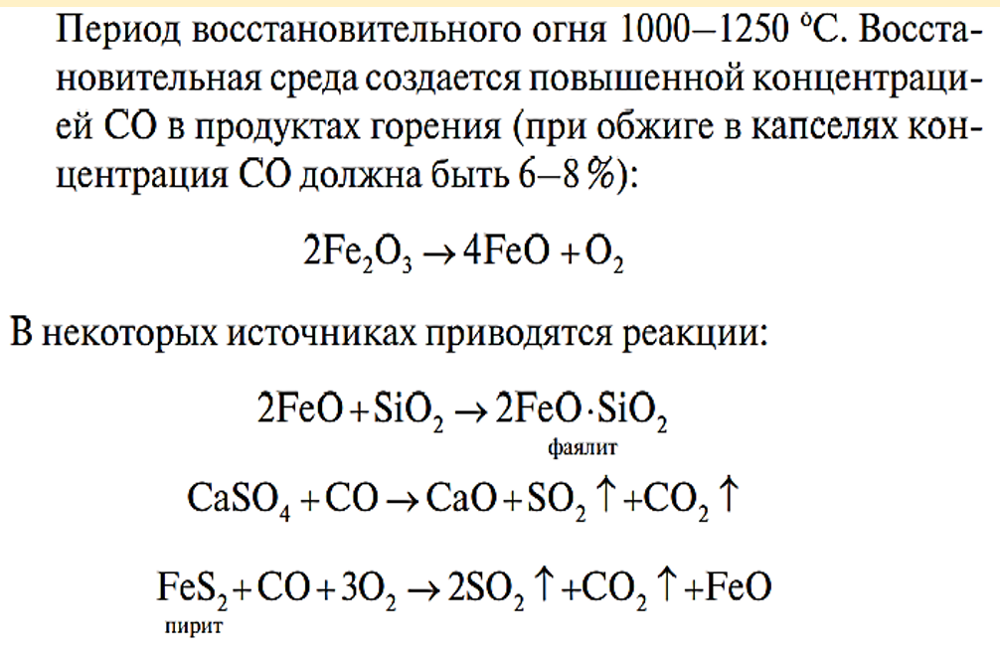

Slide 55
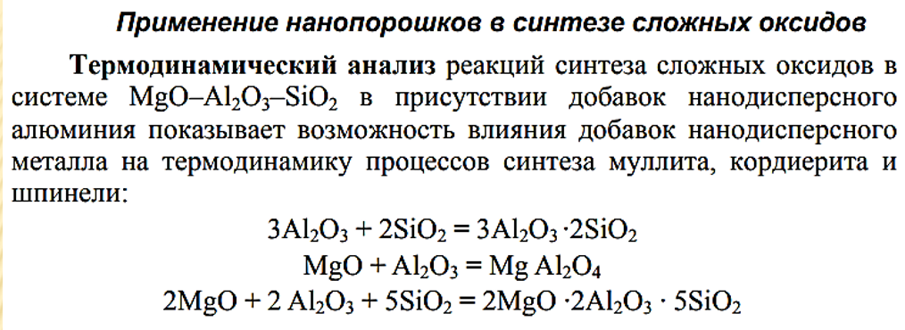

Slide 56
Справочная информация:
Соединение | ΔН⁰_{f,298}, кДж/моль | Соединение | ΔН⁰_{f,298}, кДж/моль
SiO₂ – кварц-α | –911,55 | FeO_{(кр.)} | –100,42
Al₂O₃ – корунд | –1676,8 | Li₂O_{(кр.)} | –597,9
MgO_{(кр.)} | –602,22 | Na₂O_{(кр.)} | –417,98
CaO_{(кр.)} | –635,09 | K₂O_{(кр.)} | – 362
BaO_{(кр.)} | –553,54
MgO ⋅ Al₂O₃ – шпинель |  |  | –2297,55
3Al₂O₃ ⋅ 2SiO₂ – муллит |  |  | –6824,5
2MgO ⋅ 2Al₂O₃ ⋅ 5SiO₂ – кордиерит |  |  | –9114,66
Al₂O₃ ⋅ SiO₂ – силлиманит |  |  | –2589,2

Slide 57
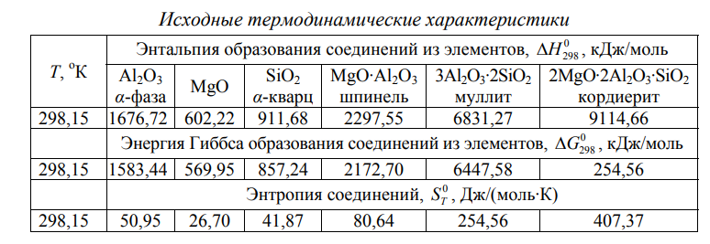

Slide 58

Использованные источники
https://ru.wikipedia.org/Цемент и способы его получения.
ttps://yandex.ru/images/Цемент и способы его получения
https://ru.wikipedia.org/Кирпичи и способы их получения
ttps://yandex.ru/images/Кирпичи и способы их получения
.
https://ru.wikipedia.org/Кирамические изделия и способы их получения.
ttps://yandex.ru/images/Кирамические изделия и способы их получения.
https://ru.wikipedia.org/Глина.
ttps://yandex.ru/images/Глина.

Slide 59


